Slide 1

МИНОБРНАУКИ РОССИИ
Федеральное государственное бюджетное образовательное учреждение
высшего образования
«МИРЭА – Российский технологический университет»
РТУ МИРЭА
Отчет по практической работе
по дисциплине
«Моделирование бизнес-процессов»
Практическое задание №19
Задание №1
Выполнил студент группы ИМБО-02-22 | Ким К.С.
Преподаватель | кпн, Геращенко Л.А.

Slide 2
Цель занятия
Создание дерева функций в методологии ARIS.
Постановка задачи
на основе выбранного процесса создать дерево функций;
подготовить презентацию для публичной защиты дерева функций: указать какую модель структуризации бизнес-процессов выбрали, какой процесс взят для представления его в виде функциональной модели.
Судебная деятельность

Slide 3
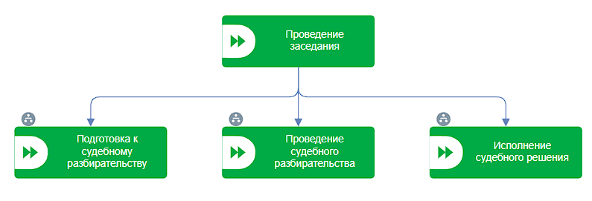
Результат построения
Рисунок 1 – Дерево функций процесса «Проведение заседания»

Slide 4
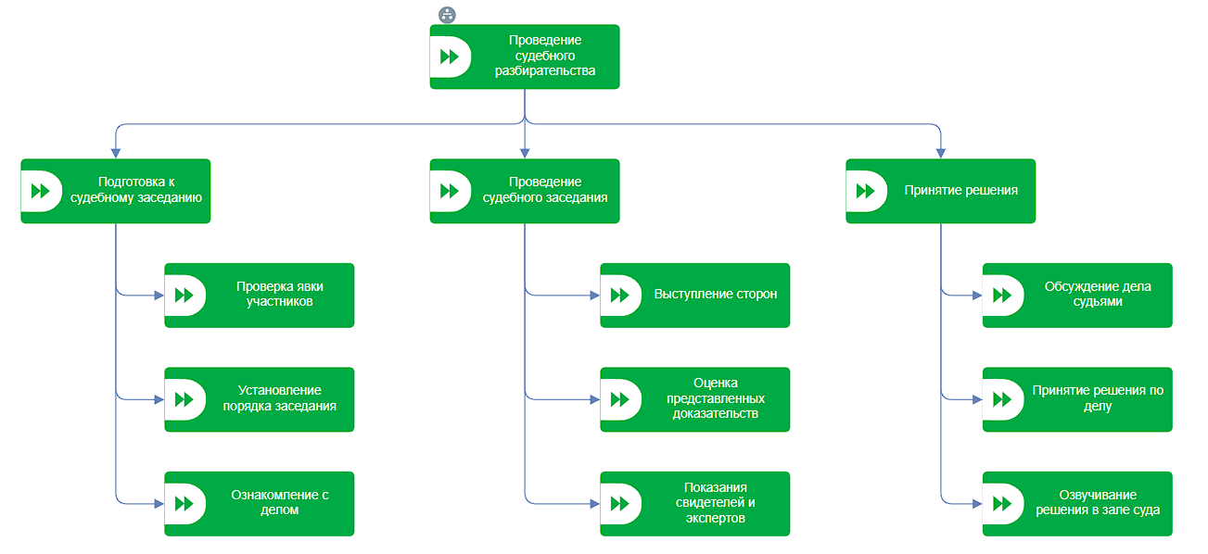
Результат построения
Рисунок 2 – Дерево функций подпроцесса «Подготовка к судебному разбирательству»

Slide 5
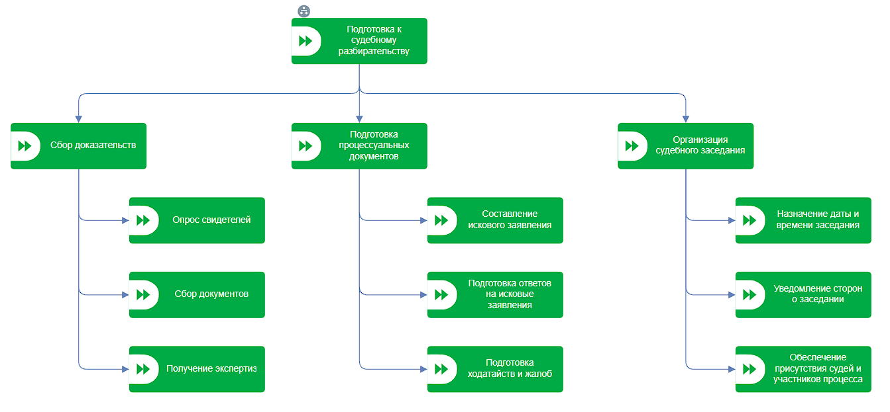
Результат построения
Рисунок 3 – Дерево функций подпроцесса «Проведение судебного разбирательства»

Slide 6
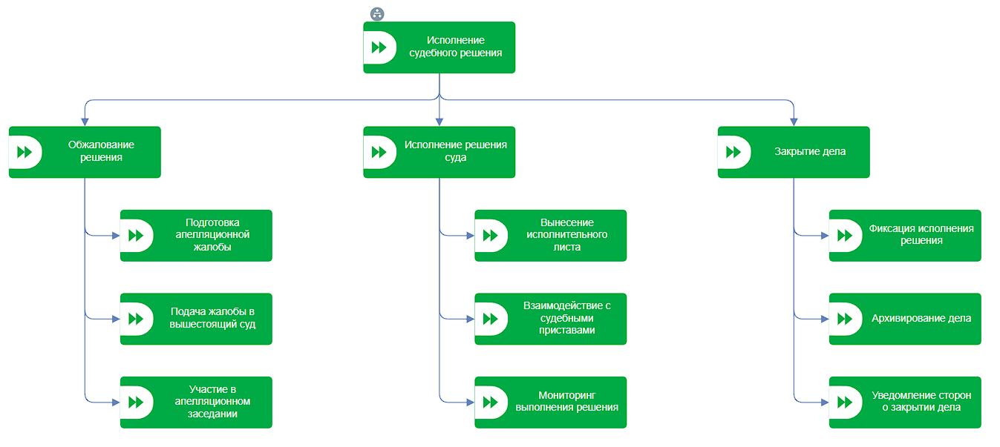
Результат построения
Рисунок 4 – Дерево функций подпроцесса «Исполнение судебного решения»

Slide 7
Список использованных источников и литературы:
Размещенное в СДО как «Моделирование бизнес-процессов_Лекция» исправленное и дополненное учебное пособие по «Моделированию бизнес-процессов» [Электронный ресурс]: учебное пособие / Ю. В. Кириллина, И. А. Семичастнов. — М.: РТУ МИРЭА
Долганова О. И., Виноградова Е. В., Лобанова А. М. Моделирование бизнес-процессов [Электронный ресурс]: Учебник и практикум для вузов. - Москва: Юрайт, 2020. - 289 с – Режим доступа: https://urait.ru/bcode/450550
Каменнова М. С., Крохин В. В., Машков И. В. Моделирование бизнеспроцессов. В 2 ч. Часть 1 [Электронный ресурс]: Учебник и практикум для вузов. - Москва: Юрайт, 2021. - 282 с – Режим доступа: https://urait.ru/bcode/469152
Грекул В. И., Коровкина Н. Л., Левочкина Г. А. Проектирование информационных систем [Электронный ресурс]: Учебник и практикум для вузов. - Москва: Юрайт, 2020. - 385 с – Режим доступа: https://urait.ru/bcode/450997

Slide 8
Спасибо за внимание!

